Slide 1















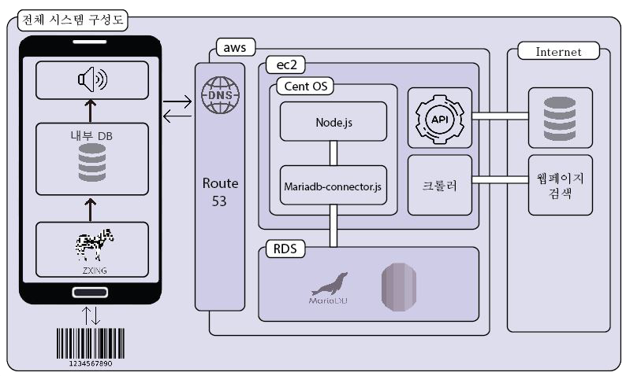










Barcode TTS Reader
Team. 읽어라 화석 – 김규형, 김광희, 권기원 (지도교수:이용희)
대 분류 제목, 54pt
안드로이드
시각장애인을 위한 상품정보 청각화 서비스
제목을 넣는 공간 – 나눔스퀘어라운드 Bold, 24pt
기능
내용을 넣는 공간
내용내용내용
이 묶음을 사용하면 됨
자동으로 텍스트 크기에 맞춰서 상자 크기가 조정되니 참고해서 사용할 수 있도록
나눔스퀘어_ac, 24pt
Zxing
안드로이드 에서 사용할 수 있는 바코드 스캐너
- 인식한 바코드를 숫자로 변환하여 return
- 해당 API로 상품에 부여된 바코드를 인식
TTS
문자를 소리로 읽어주는 엔진
- 사용자의 환경에 따라 다른 TTS엔진 사용
- 응답받은 상품 명을 읽어주는 서비스
장점
- 기존에 사용하는 환경에 맞출수 있음
서론
서버
개요
기능
서비스 개요
시각장애인을 위한 상품명을 소리로 읽어주는 서비스
문제 제기
시각장애인은 올바로 상품을 선택 할 수 없는 문제
기존의 점자표기 조차 올바로 되어 있지 않음
해결 방안
모든 상품이 가지고 있는 바코드를 인식하여 상품명을 읽어주는 서비스 제공
AWS
아마존에서 제공하는 클라우드 컴퓨팅 서비스를 사용하여 서버를 구성한다. EC2로 클라우드 컴퓨팅 , RDS로 데이터베이스 사용하여 시스템을 구성하며 Node.js를 사용해 Rest API로 통신한다.
내부 로직
유저정보, 바코드정보, 바코드평가 정보 등을 취합하여 유저에 대해 복합적으로 신뢰성을 판단하고 데이터를 자동으로 검증한다. 바코드에 대한 질의가 발생했을 때, 먼저 검증된 데이터를 전송하며, 없을 시 비 검증 데이터를 전송하여 평가 받는다.
크롤러 및 외부 API를 사용하여 인터넷 / 외부 환경으로부터 미리 제공되어있는 데이터를 수집하며, 이를 사용자에게 평가받아 서버 내 DB에 저장한다.
클라이언트
서비스
클라이언트
기능
클라이언트
첫 실행 시
- TTS 필요여부 확인 -> 필요시 TTS엔진 활성화
- ID / PW 를 랜덤으로 배정
메인화면
- 바코드를 인식 -> 내부에 저장된 데이터에서 검색
- 검색내용이 없을 시 -> 서버에서 검색
- 서버 DB에 없을 시 -> 여러 API를 통해 외부 검색
- 데이터가 없을 시 -> “자료없음” 을 알림
- 자료가 있을 시 -> 내용을 TTS엔진으로 읽음
로그화면
- 기존에 인식햇던 바코드 이력 검색
- 상품명, 시간, 날짜 순으로 읽음
- 불만족스러운 사항 [올바르지 않은 데이터 , 검색되지 않는 데이터 ]
가 있다면 사진, 수정내용과 함께 수정 요청 가능
- 서버에서 해당 데이터를 받아 수정할 수 있음
- 제품정보가 없거나 올바르지 않을 경우에 사진, 수정내용으로 수정 요청 가능
서버에서 요청된 수정내용 받아 수정 할 수 있음
TTS
Http를 이용하여 서버와 통신
첫 시작 시
첫 시작시에 튜토리얼을 실행하여 어플리케이션 사용을 익숙하게 만들어 준다
기본기능
바코드를 카메라로 읽어서 제품정보를 소리로 읽어준다
제품정보가 없다면 사용자가 제품정보를 직접 등록 할 수 있다
제품 정보가 잘못된 것 같아도 사용자가 직접 등록할 수 있다
추가기능
최근 바코드 조회기록을 소리로 읽어준다
최근 바코드 조회기록으로 올바른 정보인지 평가할 수 있다
로그인으로 사용자 정보를 저장 할 수 있다
안드로이드
Zxing
안드로이드 에서 사용할 수 있는 바코드 스캐너. 해당 라이브러리를 사용하여 인식한 바코드 String을 DB에 조회함
TTS
조회하여 응답 받은 제품정보를 TTS 엔진으로 읽어주는데, 이는 사용자 기기 별 기본 설정을 따르므로 개인에게 맞는 적용이 가능함
Server
Http를 이용하여 서버와 통신. Rest API를 적용하여 통신함
전체 시스템 구성도
클라이언트
AWS
Internet
Route 53
EC2
CentOS
크롤러
Work Flow
RDS
첫 실행 시
TTS 필요여부 확인 -> 필요시 TTS엔진 활성화
로그인/비로그인 에 따른 사용환경 조정
메인화면
바코드를 인식 -> 내부에 저장된 데이터에서 검색
검색내용이 없을 시 -> 서버에서 검색
서버 DB에 없을 시 -> 여러 API를 통해 외부 검색
데이터가 없을 시 -> “자료없음” 을 알림
자료가 있을 시 -> 내용을 TTS엔진으로 읽음
로그화면
- 기존에 조회했던 바코드 이력 검색
상품명, 시간, 날짜 순으로 읽음
제품정보가 없거나 올바르지 않을 경우에 사진, 수정내용으로 수정요청 가능
서버에서 요청된 수정내용 받아 수정 할 수 있음

